Slide 1
Machine Learning

Slide 2
Machine Learning
Allan Kleitson Teotonio
IESB
Ciências da Computação, 6° semestre

Slide 3
Índice
AULA 1
Áreas de Conhecimento
Machine Learning
Tipos de Variáveis
Tipos de Aprendizado
Supervisionado
Não Supervisionado
Esforço
Técnicas de Categorização
AULA 2
Bibliotecas
Pandas
Numpy
Matplotlib
AULA 3
K - Nearest Neighbors
Support Vector Machine
Naive Bayes
AULA 4
Decision Tree
Random Forest
Gradient Boosting
AULA 5
Regrassão Logisticas
Regressão Linear
K-Means
AULA 6
Parameters & Hyperparameters
Cross Validation
Confusion Matrix
AULA 7
Outliers
AULA 8
Natural Language Processing

Slide 4
Aula 2
Bibliotecas
Numpy
Pandas
Matplotlib

Slide 5
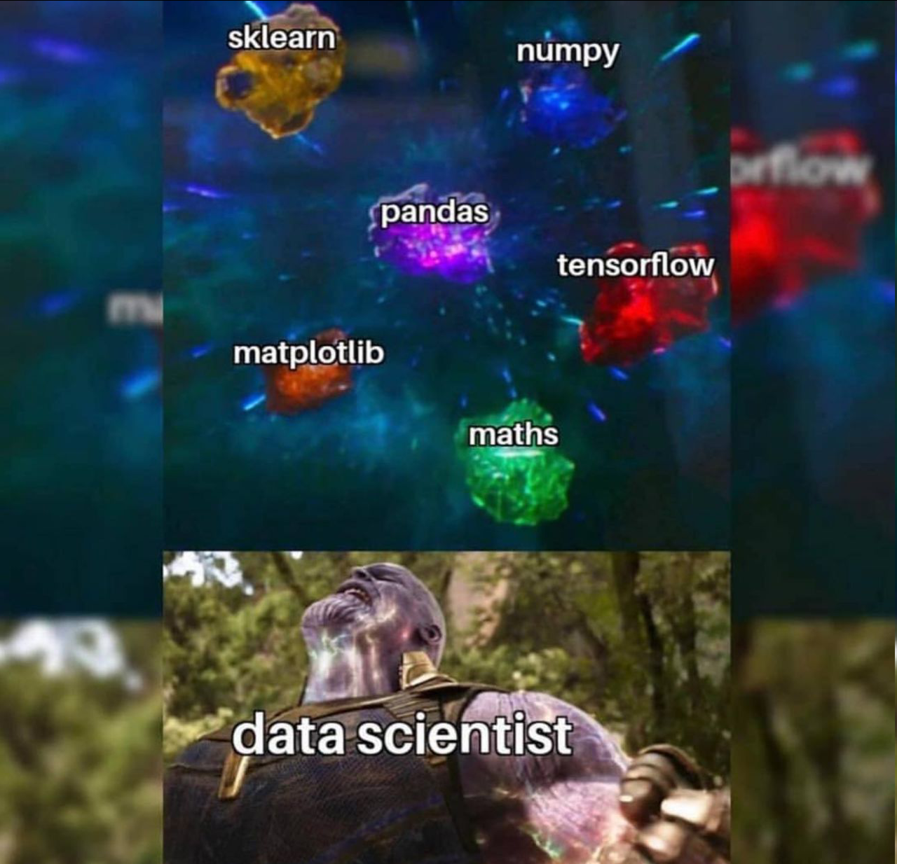

Slide 6
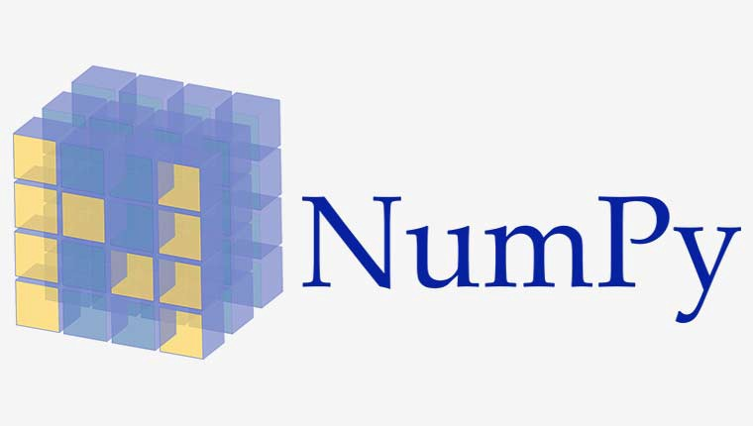
https://www.numpy.org/
NumPy é um pacote para a linguagem Python que suporta arrays e matrizes multidimensionais, possuindo uma larga coleção de funções matemáticas para trabalhar com estas estruturas.

Slide 7
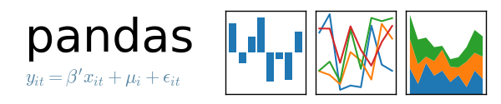
https://matplotlib.org/
Na programação de computadores, pandas é uma biblioteca de software escrita para a linguagem de programação Python para manipulação e análise de dados.
Em particular, oferece estruturas de dados e operações para manipular tabelas numéricas e séries temporais.

Slide 8

https://matplotlib.org/
O Matplotlib é uma biblioteca de plotagem para a linguagem de programação Python e sua extensão de matemática numérica NumPy.

Slide 9

https://seaborn.pydata.org/
O Seaborn é uma biblioteca de visualização de dados Python baseada no matplotlib. Ele fornece uma interface de alto nível para desenhar gráficos estatísticos atraentes e informativos.

Slide 10

Praticar
Gerar listas com valores aleatórios, simulando alturas e pesos;
Exibir as listas geradas em forma de tabela;
Calcular o IMC e a média dos resultados;
Exibir novamente as listas em formato de tabela com uma coluna extra exibindo o IMC;
https://github.com/AllanKT/CursoMachineLearning

